Slide 1

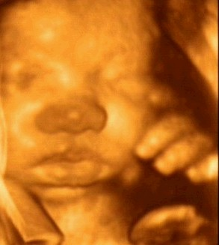
宝宝在腹中的英姿
－－2026年11月7日
妈妈：姚璐 爸爸：贾旭金
武警内蒙古总队医院

